Slide 1
1.TEMEL MİKROBİYOLOJİYE GİRİŞ
Mikrobiyoloji; ekosistemdeki mikroorganizmaları, insan, hayvan, bitki patojenlerini ve doğadaki mikrobiyal çeşitlilik ilişkilerini ve mikroorganizmaların değişimlerini; mikroorganizmalar ile makroorganizmalar ve diğer canlı hücreler ile etkileşimlerini ve simbiyotik yaşam şekilleri konularını işler.
Bu konuları işlerken bilimin bir çok alt dallarından yararlanır. Şimdi mikrobiyoloji bilimi ile ilgili tanımlar ile Mikrobiyolojiye yardım eden disiplinler arası işbirliği içinde olan bilim dallarını inceleyelim.

Slide 2
Bilimin tanımı ve Bilim Dalları ve Bilim Ağacı
Mikrobiyoloji; Genel bir tanımlamayla; çapları ve büyüklükleri 1 mm’den küçük, çıplak gözle görülemeyen mikroorganizmaları inceleyen bilim dalıdır. Mikrobiyoloji bilimi insanların yakın ilgi duyduğu, çok uzun yıllara dayanan bir geçmişi olan bilimdir. O halde önce bilim nedir? Bilim denilince, bilimsel düşünce ve bilimsel yaklaşım denince ne anlaşıldığını anlatmak için öncelikle bilimi tanımlayalım.
Bilim; başka bilim insanlarınca denenebilir, denenerek doğrulanabilir, nesnel ve mantıksal özellikleri olan düzenlenmiş anlamlı bilgilerdir. Diğer bir tanımlamada bilim; genel geçerlik ve kesinlik nitelikleri gösteren yöntemli ve dizgisel bilgi veya belli bir konuyu bilme isteğinden yola çıkan, belli bir amaca yönelen bir bilgi edinme ve yöntemli araştırma sürecidir.

Slide 3
Biyoloji; Canlılar bilimi demektir. Biyoloji doğada bulunan canlıları (bitki ve hayvanları) inceler. Bitkibilim (botanik) bitkileri, hayvan bilim (Zooloji) hayvanları ve insanı inceler.
Botanik/ Bitki bilimi; Biyolojinin bitkileri inceleyen bir alt dalıdır.
Zooloji/ Hayvanlar bilimi; Biyolojinin hayvanların yapı, görev, davranış, hayat hikayeleri, sınıflandırılması ve yeryüzündeki yaşayışları ile uğraşan bir dalıdır.
Biyoloji; Genel biyoloji, moleküler biyoloji, ekoloji/ çevrebilim, genetik mühendisliği veya biyoteknoloji, tıp (sağlık bilimleri) gibi canlıları ilgilendiren konuları inceleyen alt bilim dallarına ayrılır.

Slide 4
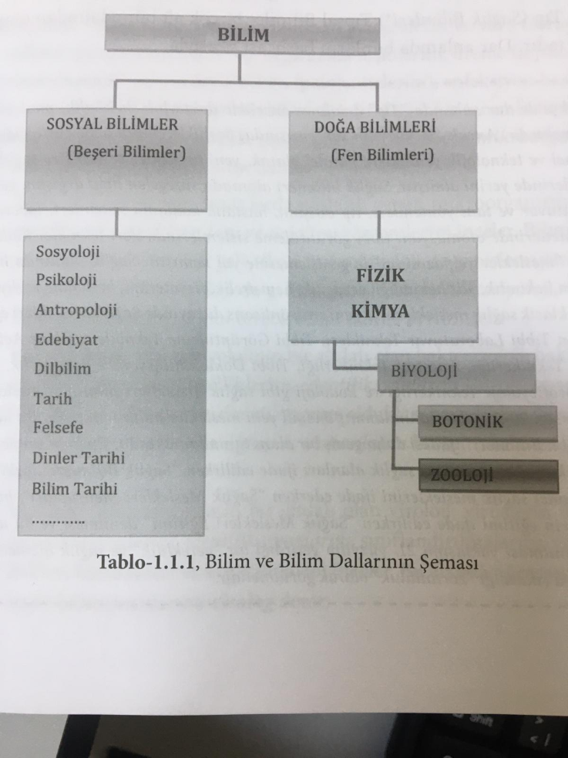

Slide 5
Genel Biyoloji; Doğadaki canlıları (bitki ve hayvanları) genel biyolojik yöntemlerle inceleyen yaşamın temel ilkelerini araştıran bilim dalıdır.
Moleküler biyoloji; Canlıları moleküler biyolojik yöntemlerle inceleyen, canlılığın veya hücrelerdeki yaşamın temel ilkelerini moleküler düzeyde araştıran bilim dalıdır.
Ekoloji/ Çevrebilim; Doğadaki canlıların yaşadıkları çevreyle olan ilişkilerini ve doğadaki canlılar türler arasındaki ilişkileri inceleyen disiplinler arası bir bilim dalıdır.
Genetik mühendisliği; Canlılık olaylarını veya yaşamsal süreçleri genetik mühendisliği (biyoteknolojik) yöntemler ile araştıran disiplinler arası bilim daldır.
Biyoteknoloji; Canlıların yaşamsal süreçlerini biyoteknolojik yöntemler aracılığıyla araştıran, inceleyen disiplinler arası bilim daldır.

Slide 6
Tıp (sağlık bilimleri); Tıpsal bilimler bir çok alt bilim dalından oluşmaktadır. Dar anlamda bunların başlıcası sırayla;
Anatomi; İnsan vücut yapısını, işleyişlerini inceler. Makroskobik ve mikroskobik anatomi olarak çalışma alanları bulunmaktadır.
Embriyoloji; Embriyonun intrauterin yaşamsal dönemlerini (embriyonal gelişimeyi) inceleyen bilim daldır.
Histoloji; İnsan dokularını inceler.
Fizyoloji; Organizmanın, insan vücudunun organlarını, organların işlevlerini inceler.
Biyokimya; Vücuttaki biyolojik işleyişi kimyasal yöntemlerle inceler.
Patoloji; Hastalıkların oluşumunu, nedenlerini inceler.

Slide 7
MİKROBİYOLOJİNİN TANIMI VE ÇALIŞMA ALANLARI
Mikrobiyoloji; insan ve hayvanlarda bulunan patojenlerin ve/veya florayı oluşturan mikroorganizmaların mikrop- organizma ilişkilerini, üreme fizyolojilerini, patojenlerin hastalık yapma özelliklerini (patojenitelerini), enfeksiyon hastalıklarının tanı ve sağıltımlarını araştıran bilim dalıdır. Diğer bir tanımlamayla mikrobiyoloji; Çapları 1mm’den küçük çıplak gözle görülemeyen mikroorganizmaları inceleyen bilim dalıdır.

Slide 8
Tıbbi Mikrobiyoloji; insanlarda hastalık yapan mikroorganizmaları ve yaptıkları hastalıkları, tanı ve sağaltım yöntemlerini inceler. Bilim, bilimsel yöntem ve teknoloji geliştikçe, mikrobiyoloji de genişlemiştir. Bu nedenle Tıbbi mikrobiyoloji de gelişip genişledikçe; Bakteriyoloji, Viroloji, İmmünoloji, Mikoloji gibi bir çok bilim dalına ayrılmıştır.

Slide 9
Bakteriyoloji; Mikrobiyolojinin bir alt dalı olan Bakteriyoloji; bakterilerin üremelerini, yapısal özelliklerini, identifiksyonlarını, sınıflandırmalarını, yapmış oldukları hastalıkları ve sağaltımlarını inceler. Bu alanda uğraşan, uzmanlaşan bilim insanlarına bakteriyolog denir.
Viroloji; Mikrobiyoloji’nin bir alt dalı olan Viroloji; virüslerin üreme ve yapısal özelliklerini, identifiksyonlarını, sınıflandırılmalarını, yapmış oldukları hastalıkları ve sağaltımlarını inceler. Bu alanda uğraşan, uzmanlaşan bilim adamlarına Virolog denir.
Mikoloji; Mikrobiyolojinin bir alt dalı olan Mikoloji; mantarların üremelerini ve yapısal özelliklerini, identifiksyonlarını, sınıflandırmalarını yapmış oldukları hastalıkları ve sağaltımlarını inceler bu alanda uğraşan uzmanlaşan bilim adamlarına Mikolog denir.

Slide 10
İmmünoloji; Bağışıklık bilimi demektir. Genel anlamda hayvanların (ve insanın) lenfatik doku ve organlarının yapısını, işlevlerini, hastalık ve sağaltımlarını konu edinen disiplinler arası bilim dalıdır çok bilim dalının katıldığı bilim dalıdır.
Mikroorganizma terimi bir çok mikroorganizmanın (prionlar, virüsler, bakteriler, mantarlar ve protozoonlar) herhangi birini veya birkaçını ifade eder.
Prion: Prion terimi Stanley B. Prusiner tarafından 1982’de bulunmuştur. Terim protein sözcüğünün ‘’Pr’’ ile infection sözcüğünün ‘’ion’’ son ekinin birleşiminden oluşmakta ve prion terimi ‘’kendi kendine çoğalabilen, başka hücrelere geçebilen’’ anlamına gelmektedir.

Slide 11
BSE: Bovine Spongiform Encephalobility (sığırların süngerimsi beyin hastalığı) veya halk dilinde deli inek hastalığı)
CJD: Krosfeld-Yakob hastalığı ( variant Creutzfeldt-Jakob) insan varyantı.
MRSA: Metisiline dirençli Staphylococcus aerous
  CA-MRSA;Toplum kaynaklı- Metisiline dirençli Staphylococcus aerous
  HA-MRSA;Hastane kaynaklı- Metisiline dirençli Staphylococcus aerous
  LA-MRSA; Çiftlik hayvanları kaynaklı - Metisiline dirençli Staphylococcus aerous

Slide 12
Helmints: Helmintler parazitik solucanlar veya bağırsak solucanları olarak bilinen patojenlerin erginleri genellikle çıplak gözle görülebilecek kadar büyük, çok hücreli organizma hayvanlardır. Bu grup organizmaların pek çoğu insan ve diğer hayvanlar için hastalık yapıcı (patojen) özellikte olup, insan ve hayvanların bağırsaklarında yaşadıkları için bağırsak solucanları veya bağırsak parazitleri olarak da adlandırılırlar. Helmintler hastalık yaptıkları için patojendirler. Ergin şekilleri çıplak gözle görüldükleri İçin mikroorganizma değil makroorganizmalardır.

Slide 13
TIBBİ MİKROBİYOLOJİNİN ALTDALLARI VE SAĞLIK HİZMETLERİNDEKİ ÖNEMİ
Su mikrobiyoloji; Ekolojik araştırmaların yanı sıra, daha çok içme ve kullanma sularının içerisinde bulunan mikroorganizmaları ve sağlığa verdiği zararları ve bu zararlı mikroorganizmalar ile mücadele etme yol ve yöntemlerini konu alır.
Veteriner Mikrobiyoloji; hayvanlarda hastalık yapan mikro organizmaları, bu mikroorganizmaların hayvan insan çevre ilişkilerini patojenlerin hayvanlara verdiği zararlar ile hayvan, insan, çevre ara yüzündeki etkileşim dinamiklerini ve bu sürekli etkileşimlerin insan sağlığına olası etkilerini, sağlığı tehdit eden mikrobiyal risklere karşı alınacak önlemleri Veteriner mikrobiyoloji inceler.

Slide 14
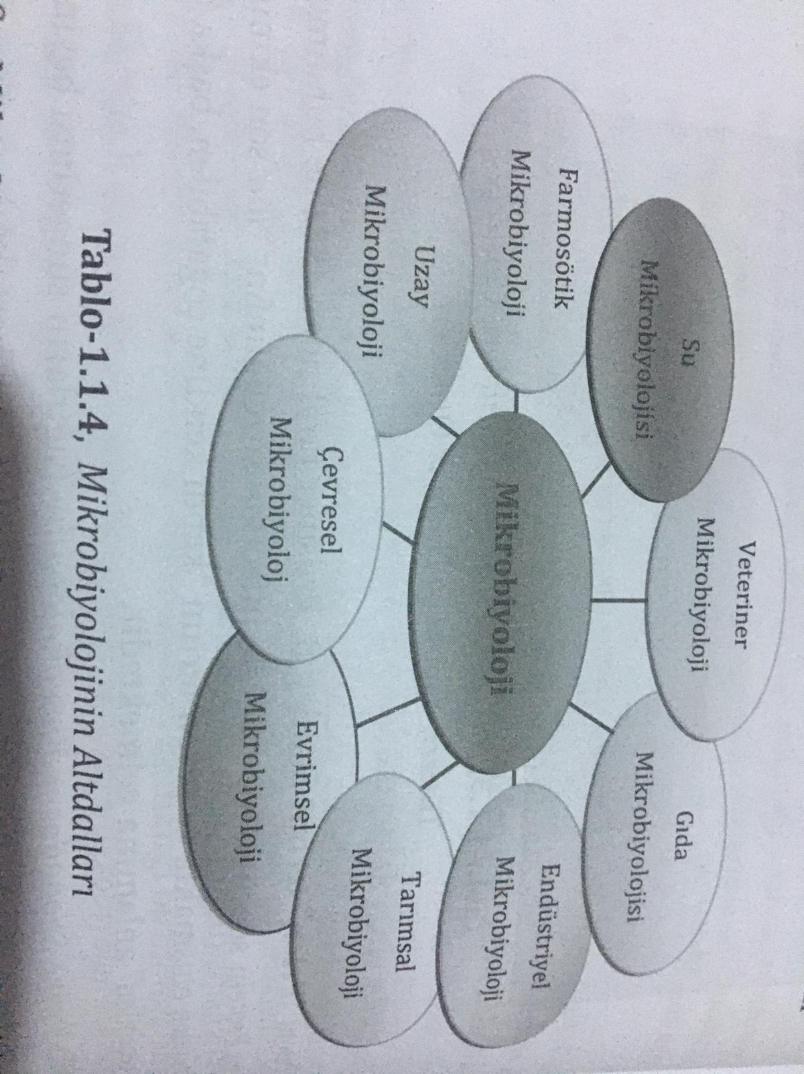

Slide 15
Gıda Mikrobiyolojisi; Gıdalar uygun koşullarda üretilmedikleri takdirde içerdikleri besin elementleri mikrobiyal gelişmeyi teşvik ederek gıda kaynaklı besinlerle bulaşan hastalıklara ve gıda bozulmalarına neden olur. Günümüzde gıda kaynaklı hastalık ve zehirlenmelerde mikroorganizmaların ilk sıralarda yer aldıkları belirtilmektedir. Ayrıca ekmek, yoğurt, peynir ve bunun gibi fermente gıdalar, alkollü içecekler ile çeşitli gıda katkı ve Ingrediyentleri, protein yağ ve probiyotik ürünler de kullanılmaktadır. Bunların yanında genetik modifikasyon uygulamalarında da mikroorganizmalardan yararlanılmaktadır.

Slide 16
Gıda Kaynaklı Enfeksiyonlara Neden Olan Mikroorganizmalar
Bakteriyel Hastalıklar; (Listeriyoz, Salmonelloz-Paratifo Enfeksiyonları)
Parazitler Hastalıklar; ( Toksoplazmoz, Kist Hydadik- Ekhinokokkus, Trişinelloz)
Mikotik (Mayalar Küfler) Hastalıklar;
Virüsler; ( Kırım Kongo Kanamalı Ateşi, Hepatit A, Hepatit E ve Norovirus)
Bunların dışında bazı algler, Protozoalar ve makro parazitler de gıda mikrobiyolojisinin inceleme alanı içinde yer alan diğer organizma gruplarıdır.

Slide 17
Endüstriyel Mikrobiyoloji; Endüstriyel ürünleri bakteriyolojik açıdan inceleyen bilim dalıdır. Mikroorganizmaların ve ürünlerinin endüstriyel alanlarda kullanılarak, insanlara yararlı hale getirilmesi ile ilgili konularda ilgilenir. Mikrobiyal enzimoloji, besin ve süt mikrobiyolojisi endüstriyel mikrobiyolojinin çalışma alanlarından bazılarıdır.
Tarımsal Mikrobiyoloji; Mikroorganizmaların bitkilerle ilişkisi ve bitkilere verdiği zararlarla Tarım mikrobiyolojisi ilgilenir.
Çevresel Mikrobiyoloji; Su ve kirli su/ atık su arıtımında rol oynayan mikroorganizma türleri ve faaliyetlerini tanımlamak içme suyu olarak kullanılacak suların bakteriyolojik analiz ve bakteri kontrollerini temin etmek özellikle çevre mikrobiyolojisinin temel parametresi olan toplam bakteri ve Fekal koli sayımı deneylerin yapılması gibi konuları işler.

Slide 18
Farmasotik Mikrobiyoloji; Farmasotik mikrobiyoloji insanlarda enfeksiyona neden olan mikroorganizmaların özelliklerini, bu mikroorganizmaların neden olduğu hastalıkları ve bu hastalıkların tanısında kullanılan mikrobiyolojik yöntemleri inceler. Ayrıca anti mikrobiyal ajanlar ve mikrobiyal kaynaklı ürünlerin üretimi, kozmetik ve farmasotiklerde mikrobiyoloji kalite kontrol prosedürleri, sterilizasyon- dezenfeksiyon yöntemleri ve genel hijyen gibi konularda Farmasotik Mikrobiyoloji’nin ilgi alanına girer.

Slide 19
Havacılık ve Uzay Mikrobiyolojisi; Son zamanlarda yapılan uzay koşulları altındaki araştırmalar (aşırı sıcaklık, boşluk ve UV ışınları) çocuk felci virüsü, tütün mozaik virüsü ve penisilin sporlarının yaşama olanakları konusunda derinlemesine bir çok bulgulara ulaşılmasını sağlamıştır. Bu araştırmaların bir kısmı uzun bir süreden beri çok yükseklerdeki balonlar, roketler ve uydular aracılığı ile veya Apollo 16 ile aya yapılan yolculuk esnasında sürdürülmüştür. Yapılan bu araştırmalar sonunda belirli iki sonuca varılmıştır. Birincisi, boşluk uzay ısısı ve diğer uzay etkenleri yeryüzünde bulunan değişik tiplerdeki tüm mikroorganizmaları öldürmeye yeterli olmamaktadır. İkincisi ise; bu konuda en etkili ve tahrip edici etken güneşten gelen filtre edilmemiş ultraviyole ışınları olmaktadır. Madensel katmanlar ve toz zerreleri ile korunma, bu organizmaların canlı kalma şanslarını artırmaktadır.

Slide 20
Mikroorganizmalar doğada aşırı çevre koşullarından meydana gelen tahribata karşı tamir mekanizması olanaklarını da sahip bulunmaktadırlar. Diğer gezegenlerin ve özellikle Mars’ın, dünyamızdaki mikrop ve diğer mikroorganizmalarla bulaşması ve enfeksiyonu tamamı ile mümkün görülmektedir. Her ne kadar bir uzay gemisi atmosfere girdiği zaman, ısı 200°C erişirse yine de çok küçük yaratıklar bir korunma ve muhafaza içinde sağ kalabilmektedirler.
Evrimsel Mikrobiyoloji; Bakteriyel genetik ve moleküler biyolojik yöntemlerden yararlanarak mikroorganizmaların evrimsel gelişimini, çevre, mikroorganizma, mikroorganizma etkileşimlerini ve hastalıklarla olan ilişkilerini inceler.

